Slide 1
Projet Galilée
Lycée R.Casin Arpajon

Slide 2

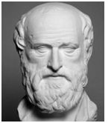
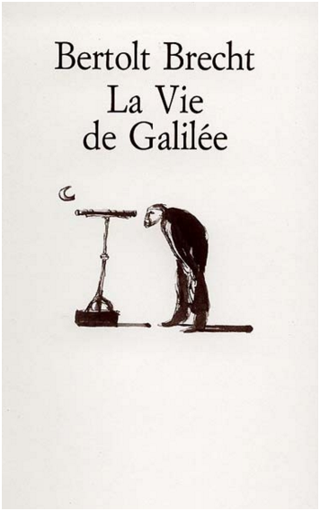

Naissance du projet
Eratosthène

Slide 3
Bertolt Brecht La vie de Galilée

Slide 4
LECTURES
La vie de Galilée, B. Brecht
Marine L-Valentin : l'astrolabe p. 9-10
Marine G-Sophia : description de la surface
de la lune p. 30
Léa-Cyrielle : les astres et dieu p 36-37
Antoine-Hugo-Maxime R : la lunette p. 50
Jessica-Clémence-Justine-Audrey : l'héliocentrisme p. 120

Slide 5
Les Cheveux de Bérénice

Slide 6
Les Cheveux de Bérénice
Monique Legrand : La chevelure de Bérénice p.18-24
Nolwenn-Nathanaëlle : Premières réflexions d'Ératosthène p.45-48
Cindy-Inès : La méthode d'Ératosthène
p. 159-161

Slide 7

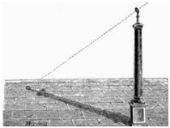
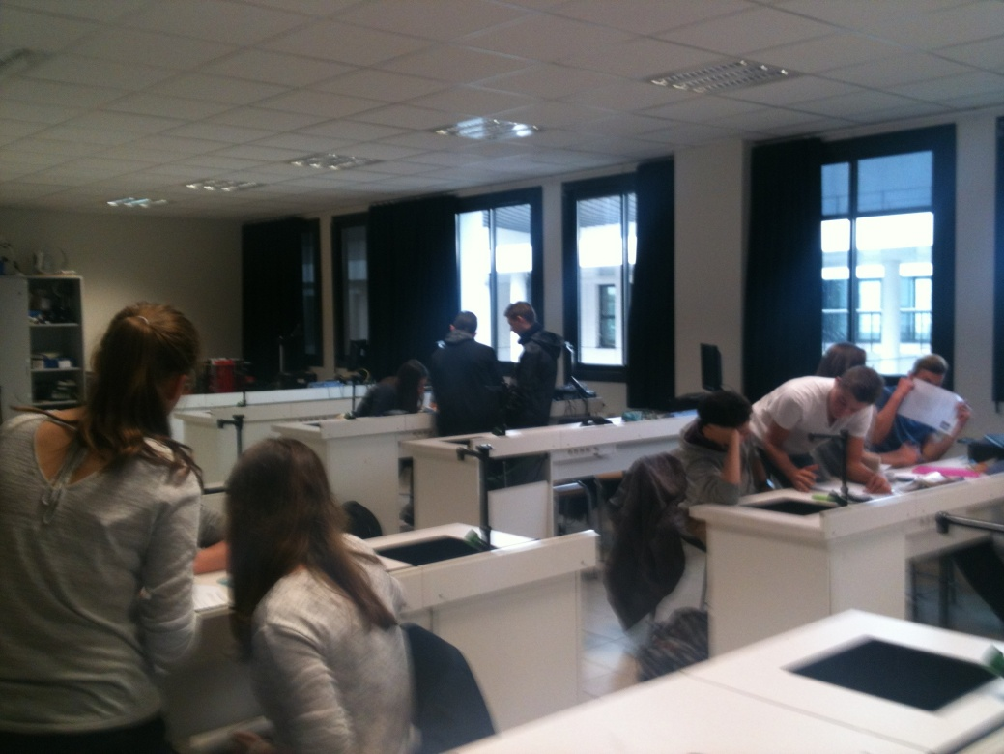
Analyse des schémas du livre les Cheveux de Bérénice en Physique
Séance de travail : analyse des schémas et mise au point de la méthode d’Eratosthène pour la mesure du rayon de la terre

Slide 8

La méthode et la mesure
Julie GAUDIN

Slide 9
Evolution des idées en astronomie de l’Antiquité à Galilée
Présentations :
Frias Orianne
Martin Cyrielle
Bobry Chloé

Slide 10
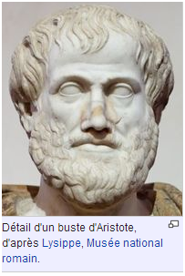
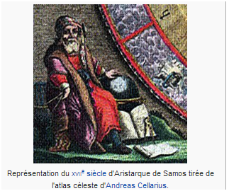
Evolution des idées en astronomie de l’Antiquité à Galilée
ARISTOTE 385 323 av. J.-C
Aristarque 310-230 av J.C.

Slide 11
Evolution des idées en astronomie de l’Antiquité à Galilée
ARISTOTE 385 323 av. J.- Claude Ptolémé 100 -168 ap J.C.
C
Nicolas Copernic
1473 – 1543 Pologne

Slide 12
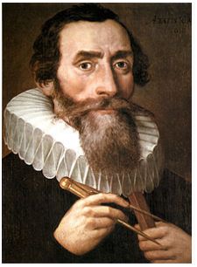
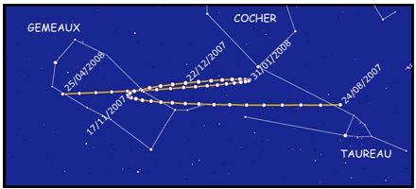
Evolution des idées en astronomie de l’Antiquité à Galilée
Johannes KEPLER (1571-1630)
La dernière rétrogradation de Mars 2007-2008. Sa position est notée tous les 5 jours

Slide 13
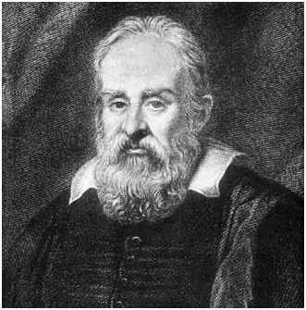
Evolution des idées en astronomie de l’Antiquité à Galilée

Slide 14
Evolution des idées en astronomie de l’Antiquité à Galilée
La résistance de l’église
Le 21 février 1632, Galilée, fait
paraître à Florence son
Dialogue sur les deux grands systèmes du monde,

Slide 15
Evolution des idées en astronomie de l’Antiquité à Galilée
La résistance de l’église
Déjà en 1616 l'Eglise condamna les idées de
Copernic
. Un décret fut rédigé, stipulant que la théorie
héliocentrique
“est stupide et absurde, et fausse
en philosophie, et formellement hérétique,
car elle contredit explicitement, les sentences de l’Ecriture Sainte, lue selon le sens propre
des mots et l’interprétation commune
des saints Pères et des théologiens”.

Slide 16
Evolution des idées en astronomie de l’Antiquité à Galilée
La résistance de l’église
Galilée est traduit devant l'Inquisition, contraint de se rétracter et assigné à résidence jusqu'à sa mort en 1642.

Slide 17
Evolution des idées en astronomie de l’Antiquité à Galilée
l’abjuration :
Lecture /….

Slide 18
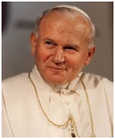
Evolution des idées en astronomie de l’Antiquité à Galilée
C’est en 1992 que le pape Jean-Paul II prononce
un discours devant l’Académie pontificale des Sciences.
…Ainsi la science nouvelle, avec ses méthodes et la liberté de recherche
qu’elles supposent, obligeait les théologiens à s’interroger sur leurs propres
critères d’interprétation de l’Écriture. La plupart n’ont pas su le faire…. »

Slide 19
Projet Galilée
Connaissez-vous aujourd’hui
des sujets où le débat dépasse la communauté scientifique ?

